Slide 1
10 фактов о россии
Vendula Divišová, 425707

Slide 2
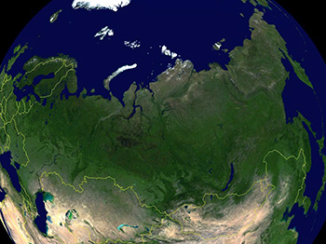
1) площадь
Россия – самая большая страна мира, её площадь 17 075 400 квадратных километров. Она больше США в 1,8 раз. Площадь России приблизительно равна площади поверхности планеты Плутон.
Россия занимает седьмую часть земной суши.

Slide 3
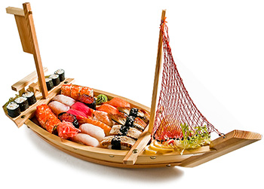
2) Суши
Японское блюдо суши в России популярнее, чем в Японии.

Slide 4
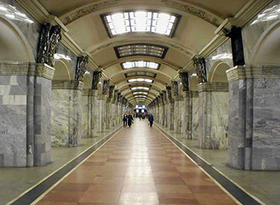
3) метро
Метро Санкт-Петербурга– самое глубокое в мире. Его средняя глубина – 100 метров.

Slide 5
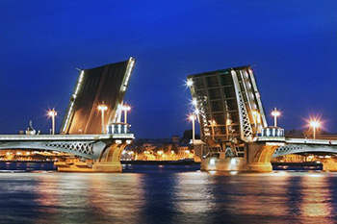
4) Мосты
В Санкт-Петербурге мостов в три раза больше, чем в Венеции. По количеству каналов и мостов уместнее не Петербург называть Северной Венецией, а Венецию – Южным Петербургом.

Slide 6
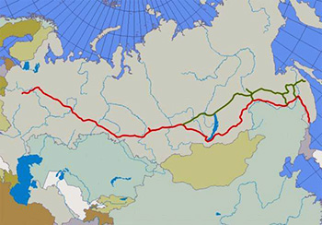
5) Трансибирская магистраль
Транссибирская железнодорожная магистраль – самая длинная железная дорога в мире. Великий Сибирский Путь, соединяющий Москву с Владивостоком, в длину имеет 9298 километров, пересекает 8 часовых поясов, проходит через 87 городов и населенных пунктов и пересекает 16 рек, включая Волгу.

Slide 7
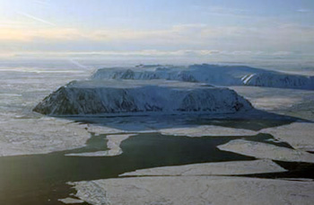
6) Граница с америкой
Россию отделяют от Америки 4 километра. Это расстояние между островом Ратманова (Россия) и островом Крузенштерна (США) в Беринговом проливе.

Slide 8
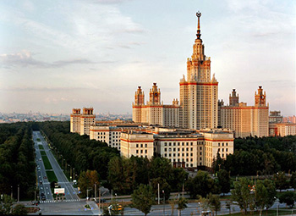
7) высотки
В Москве есть 7 абсолютно одинаковых высотных зданий: 2 отеля, 2 административных здания, 2 жилых дома и университет. По-английски этот ансамбль называют Семь Сестёр, а по-русски просто сталинскими высотками. Стиль, в котором построены высотки, называется сталинская готика.

Slide 9
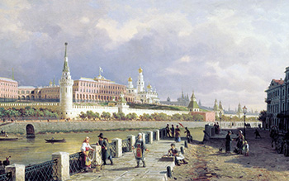
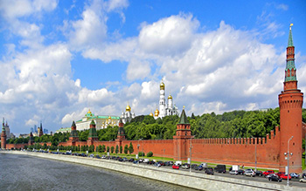
8) кремль
Московский Кремль – самая большая в мире средневековая крепость. Полная длина кремлевских стен составляет 2235 метров.

Slide 10
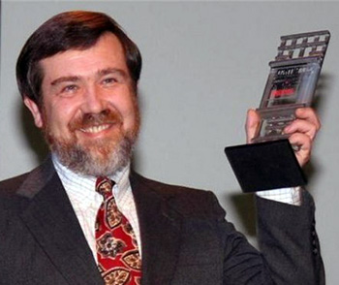
9) Тетрис
амая известная компьютерная игра –Tetris – была создана русским программистом Алексеем Пажитновым в 1985 году. Эта игра стала популярной в Советском Союзе, а затем, в 1986-м году, на Западе.

Slide 11
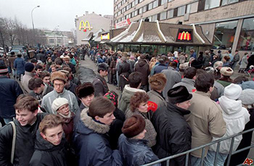
10) макдональдс
В день открытия в Москве 700-местного ресторана McDonalds на Пушкинской площади к 5 утра перед ним стояла очередь в 5000 человек. За первый день ресторан обслужил 3000 клиентов. По сей день он остаётся самым посещаемым Макдональдсом в мире.

Slide 12
Источник:
http://kaifodrom.ru/interesnye-fakty-o-rossii/

